Slide 1

Version Control
Chapter 11

Slide 2
版本控制
軟體工程師常利用版本控制來跟蹤、維護原始碼、文件以及設定檔等的改動。有時候，一個程式同時存有兩個以上的版本有其必要性，例如：發布版本中程式錯誤已經被修正，但沒有加入新功能；而開發版本則有新的功能正在開發、也有新的錯誤待解決，於是便需要同時維護兩個不同的版本。
此外，為了找出只存在於某一特定版本中的程式錯誤、或找出程式錯誤出現的版本，開發人員也必須通過比對不同版本的原始碼以找出問題的位置。

Slide 3
Kernel and Shell
整個電腦可以由使用者、Shell、Kernel、硬體相互協助運作的：
硬體(Hardware)：整個系統的實體工作者，沒有電力系統的話，CPU、SSD等就無法工作了。
核心(kernel)：是內部的核心，聽完Shell的翻譯，再指示硬體要進行的工作。
Shell：是外部的表殼，接收使用者的訊息，再翻譯給Kernel請他處理。
使用者：將需求或想做的事發出指令給Shell。

Slide 4
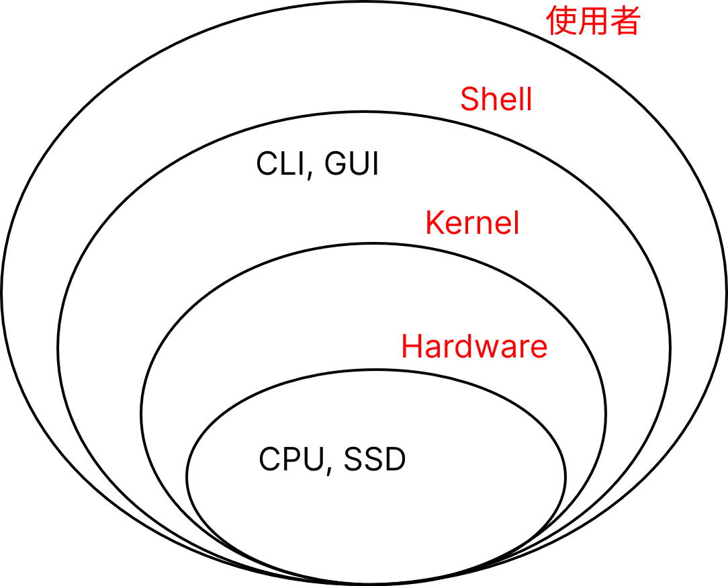
Kernel and Shell
一般來說， Shell是指作業系統中提供存取核心(Kernel)所提供之服務的程式。 Shell基本上有兩類：
CLI (Command-Line Interface)
GUI (Graphical User Interface)

Slide 5
Kernel and Shell
通常認為，CLI沒有圖形使用者介面（GUI）那麼方便使用者操作。因為，命令列介面的軟體通常需要使用者記憶操作的命令，但是，由於其本身的特點，命令列介面要較圖形使用者介面節約電腦系統的資源。在熟記命令的前提下，使用命令列介面往往要較使用圖形使用者介面的操作速度要快。所以，在現在的圖形使用者介面的作業系統中，通常都保留著可選的命令列介面。
Windows系統中， Command-Line Prompt (cmd.exe)是個CLI程式。在macOS中，terminal 提供了一個命令行界面 (CLI) 來控制基於 UNIX 作業系統的基礎。

Slide 6
Command Prompt 常用指令
CMD Command | Description
cd | Change directory
mkdir | Make a new directory
type nul > “filename.txt” | 製作一個新的filename.txt檔案
cls | clear screen
dir | list directory content
Ctrl + C | 強制終止任何正在執行的指令

Slide 7

Unix作業系統
UNIX作業系統，是一個強大的多使用者、多工作業系統，支援多種處理器架構，源自 AT&T公司於 1970 年代在貝爾實驗室研究中心開發。由於macOS是基於Unix的作業系統，所以在Unix系統上的指令，在macOS的terminal都可以直接使用。
*. 射電天文學、電晶體、雷射、光伏電池、電荷耦合器件、資訊論、Kmap、Unix以及C語言、C++和S語言等皆由貝爾實驗室的研究人員首先開發；在貝爾實驗室的11位工作者獲得九項諾貝爾物理學獎。

Slide 8
Unix作業系統
Unix作業系統中，常用的指令有：
Unix Command | Description
cd | Change directory
ls | List files or directories in a directory
pwd | Stands for “present working directory”
mkdir | Make directory
touch | Create, change and modify timestamps of a file
rm | Remove file
rmdir | Remove an empty directory
rm -rf | rf stands for remove forcefully; can be used to remove a non-empty directory

Slide 9
Git and Git Bash
Git 是一個免費和開源的version control system (版本控制系統)，旨在以速度和效率處理從小型到大型項目的所有內容。
Git 的核心是一組command line utility programs，旨在 Unix 風格的命令環境中執行。 Linux 和 macOS 等現代作業系統都包含內建的 Unix 指令。 這就代表， macOS系統只需要下載Git到電腦後，就可以完全使用Git來做版本控制了。
Microsoft Windows 若要使用Unix指令以及Git指令，需要先下載Git Bash。(Bash 是 Linux 和 macOS 上流行的默認 shell。 )

Slide 10
Git and Git Bash
Git Bash 是一個適用於 Microsoft Windows 環境的應用程序。在Git bash內部，我們可以使用Unix指令(因為這是一個bash)，也可以使用Git指令，因為Git bash自動包含了Git指令。

Slide 11
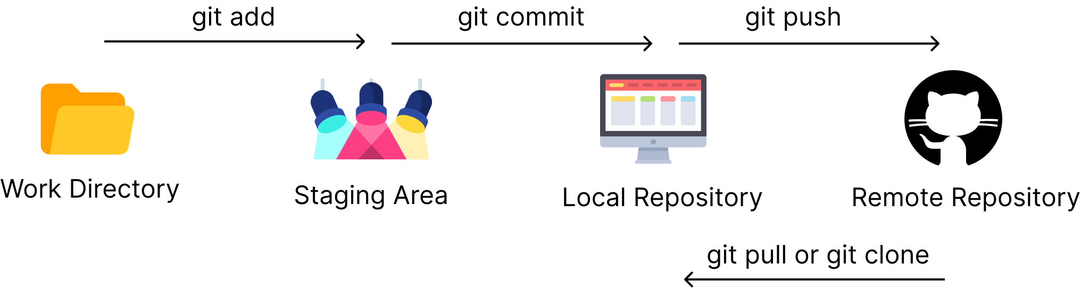
Git and GitHub
Git本身是個在個人電腦上可以幫助開發者做版本控制的軟體。GitHub是個網路平台，為使用 Git 的軟體開發和版本控制提供託管服務。Git 與 GitHub協作的流程如下：

Slide 12
Git and GitHub
名詞認識：
Work Directory – 工作的資料夾。內部包含所有project的檔案。
Staging Area – 一個commit前的緩衝區域。任何我們想要commit的檔案都可以放入staging area。
Local Repository – 指的是本機電腦上包含.git隱藏文件夾的Work Directory。git 資料夾在git init被執行時，會自動被創建到work directory內部。.git資料夾內部的文件包含與commit、remote repository address等相關的所有信息。它還包含一個存儲commit歷史記錄的日誌。 此日誌可以幫助我們回朔到以前版本的code。
Remote Repository – 將程式碼儲存在 GitHub 等程式碼託管服務平台上。

Slide 13
Git and GitHub
工作流程：
在work directory 用git init 來開始追蹤程式碼版本。
在電腦上的work directory撰寫程式碼。
Commit是 Git project時間線上的里程碑。每個commit都被視為是project的一個小版本。
git add的功能是將程式碼放到staging area上面。使用 git add 可以將即將被 commit 的文件讓git做追蹤。
執行git commit –m 把staging area上的文件做commit。這些code的更動會被記錄到Local Repository(.git資料夾)內。
用git push將local repository的所有內容都放到遠端伺服器(GitHub)。

Slide 14
Git and GitHub
Git 對Local Repository的檔案有 4 種主要狀態：
untracked：檔案是全新的，Git 對此一無所知。 如果我們用 git add <file>，檔案將變成：
staged：現在 Git 知道檔案(tracked)，但也將檔案作為下一個commit的一部分。如果我們做 git commit，檔案會變成：
unchanged ：檔案自上次commit以來未更改。 如果我們修改檔案，檔案就變成：
unstaged：modified，但還不是下一次commit的一部分。 我們可以使用 git add 再次讓他變成staged狀態。

Slide 15
Git and GitHub
Git Command | Description
git init | Initialize an empty git repository.
git config --list | Display all configuration settings.
git --version | Display the current version of Git.
git config –global user.name “name” | Set username.
git config –global user.email “email” | Set email address.
git status | Displays the state of the working directory and the staging area.
git add filename | Add files to staging area.
git commit –m “commit message” | Commit all files on staging area.
git rm --cached filename | Remove files from staging area.

Slide 16
Git and GitHub
Git Command | Description
git log | Review and read commit history.
git branch branchName | Create a new branch from current commit.
git checkout branchName | Switch to another branch.
git merge branchName | Take the independent lines of development created by git branch and integrate them into a single branch.
git remote add origin gitSSH | Connect to a remote repository in gitSSH and name the connection origin.
git push –u origin master | Push the commits in the local branch named master to the remote named origin. -u stands for upstream. 通常第一次push時，會被要求登入GitHub。
git push | Once we set the –u flag, we can use “git push” command.

Slide 17
Git and GitHub
Git Command | Description
git clone gitSSH | Get a working copy of the remote repository.
git pull gitSSH | Update that local copy with new commits from the remote repository.
git remote set-url origin gitSSH | Set the remote connection named origin to a new remote repository.
git remote remove origin | Remove a connection called origin.

